Slide 1
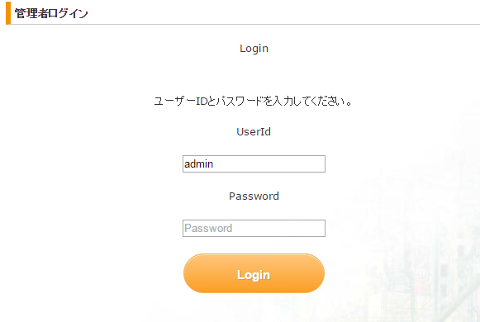
案件番号-00013 管理者画面におけるバグ修正の件
管理者画面にログインし、再度別のページからログインする場合。
通常通りのログインをすると”既にログインされています”と表示されるのだが
ログアウトボタンを押し、ページを遷移した上で再度ログインすると入れてしまう。
ログインのバグ等の管理者画面に関わる改修。

